Slide 1
Abien opo
19.1.2026

Slide 2
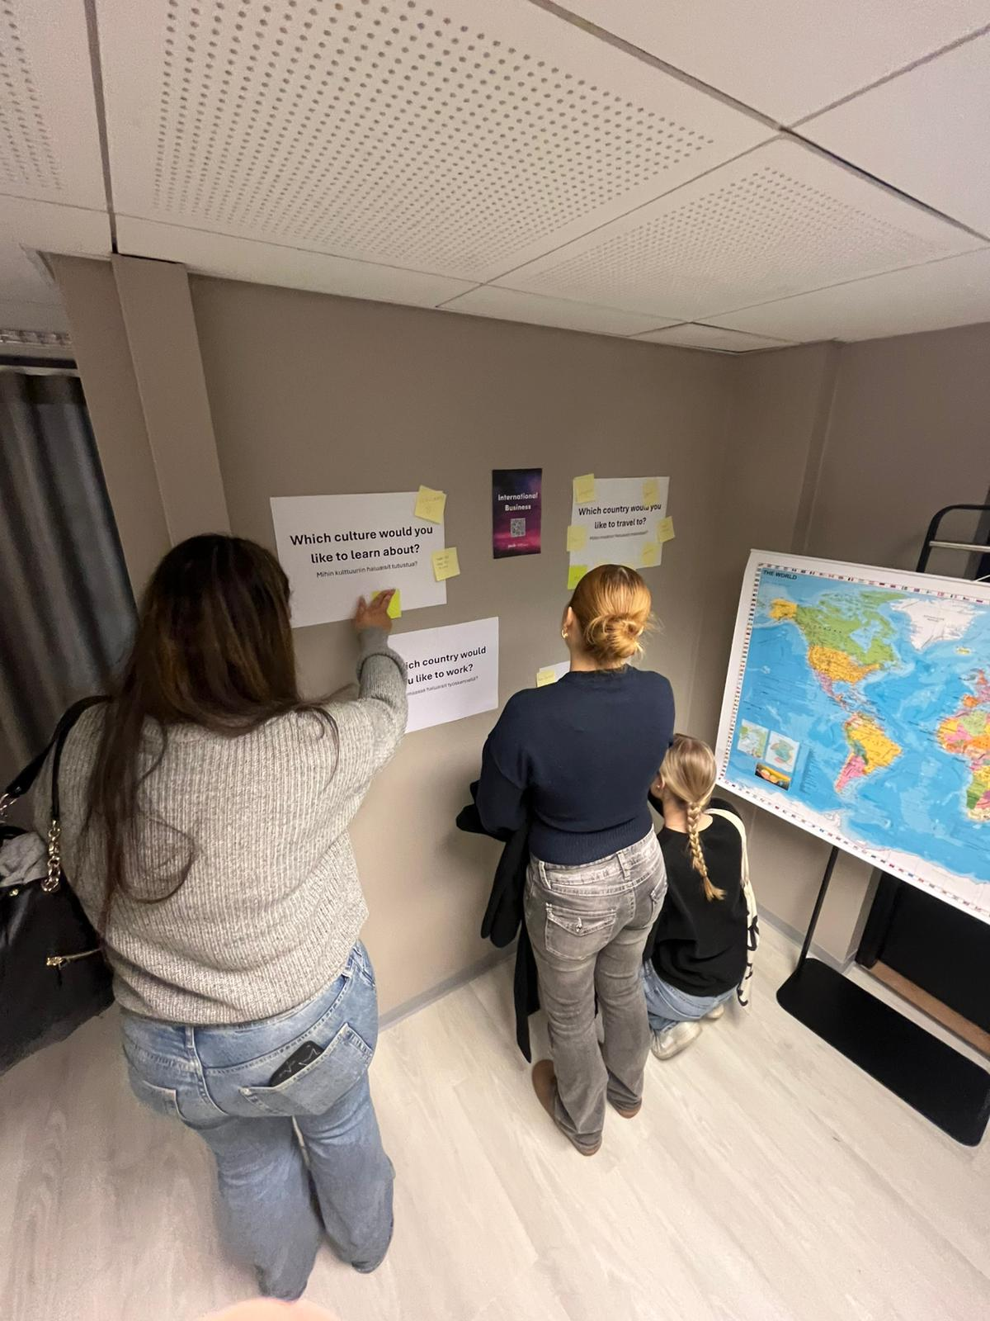
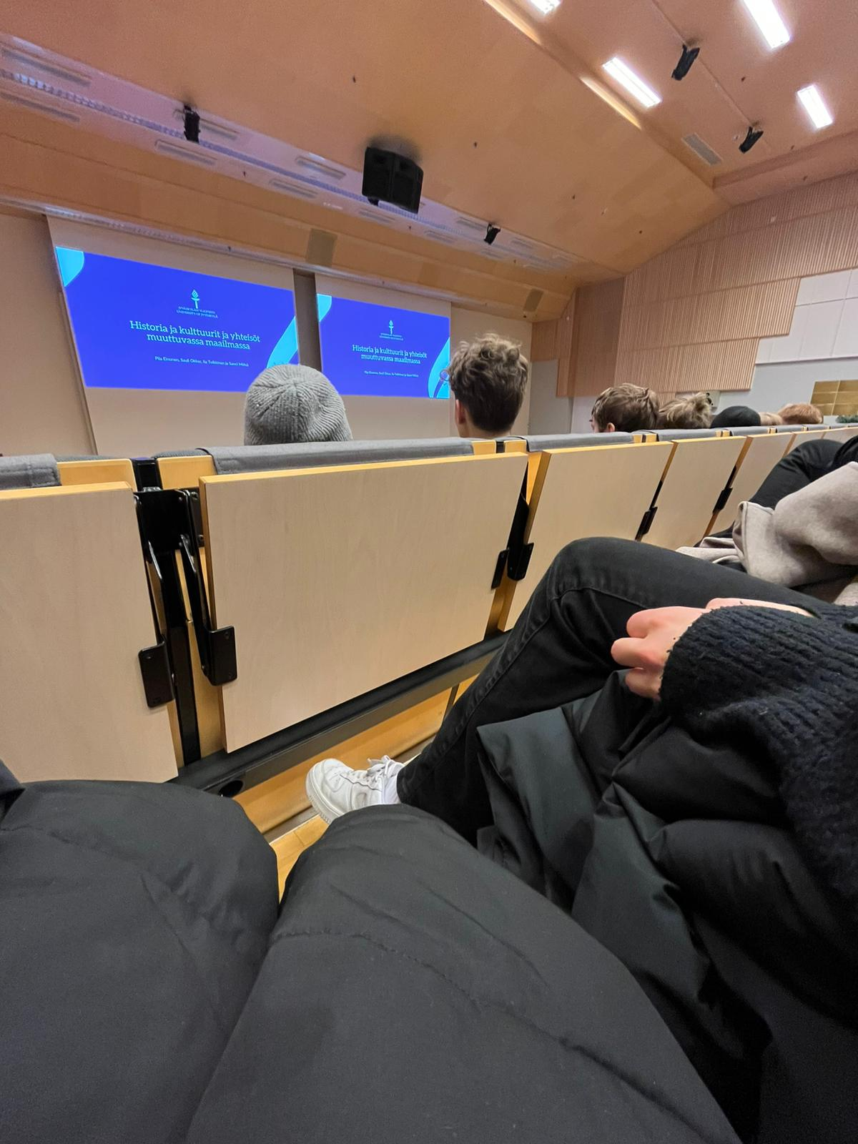
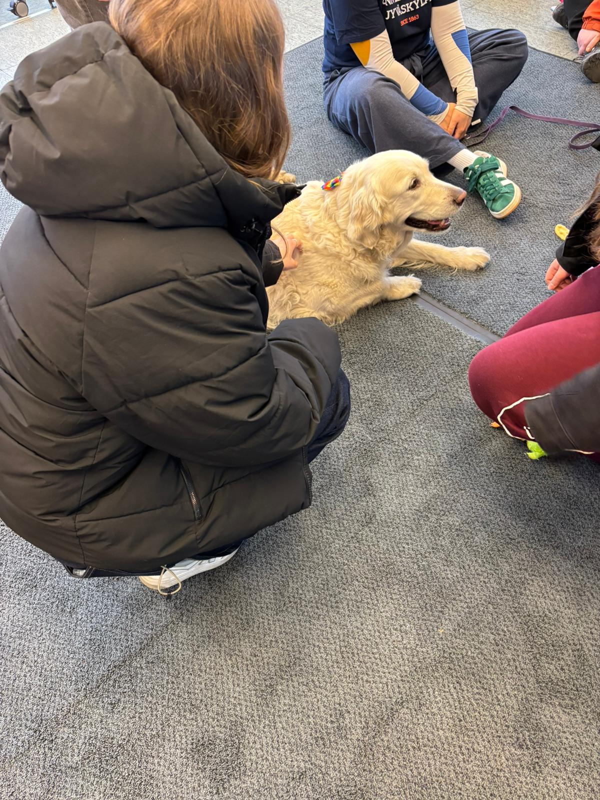
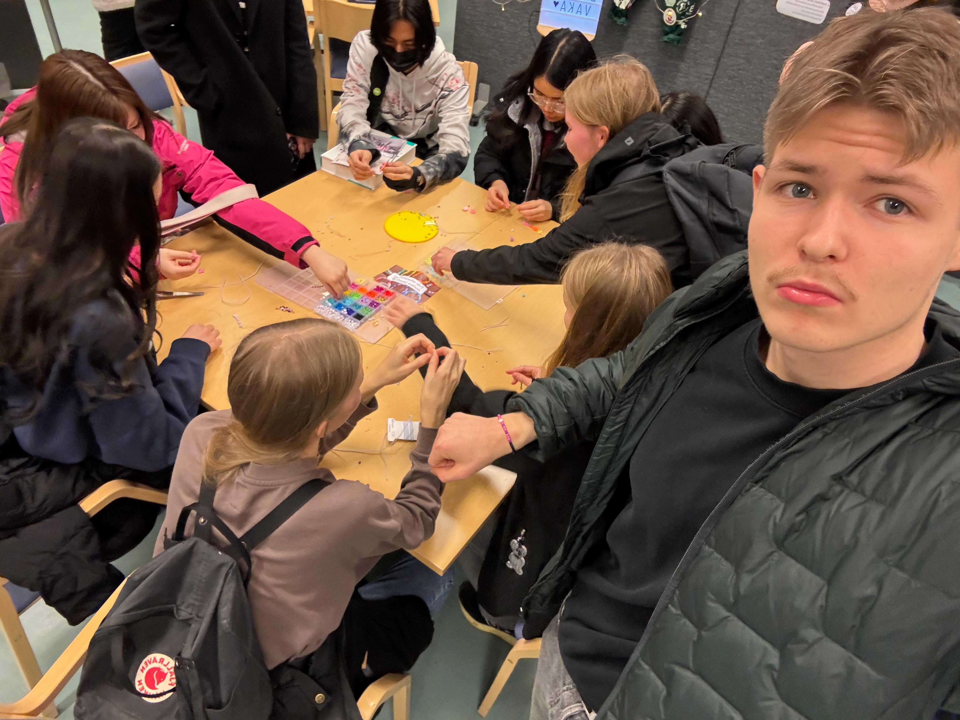
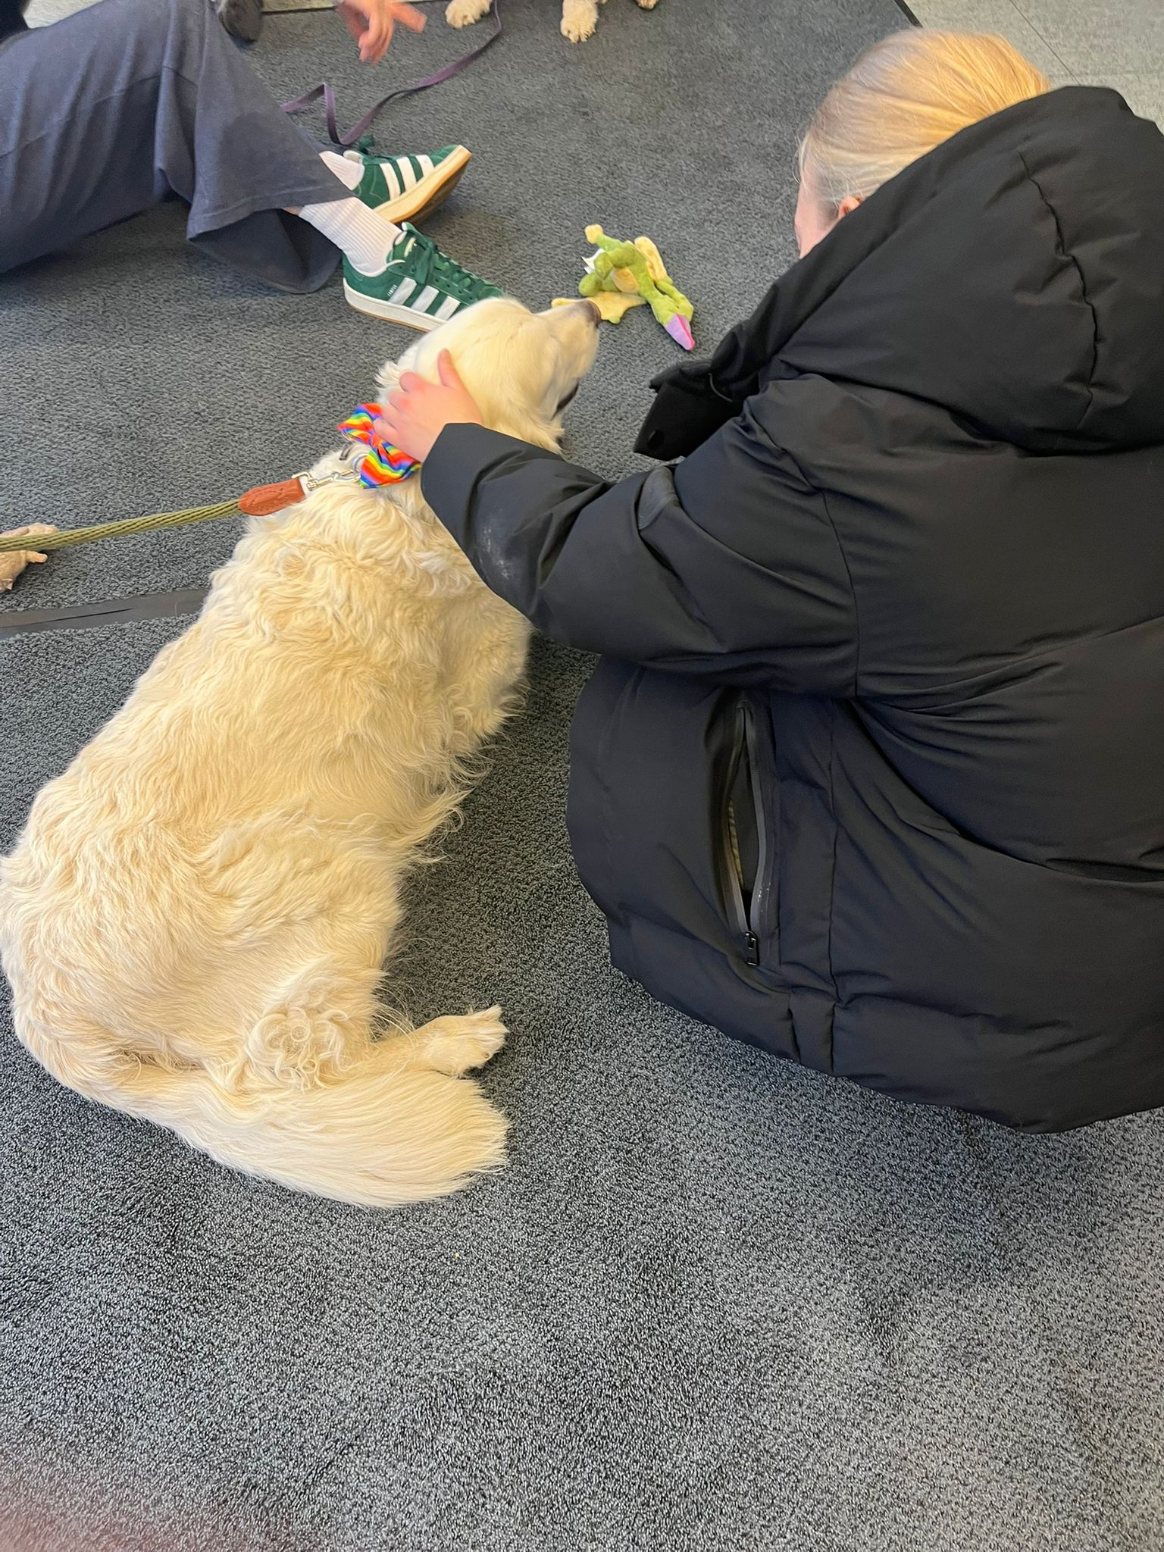
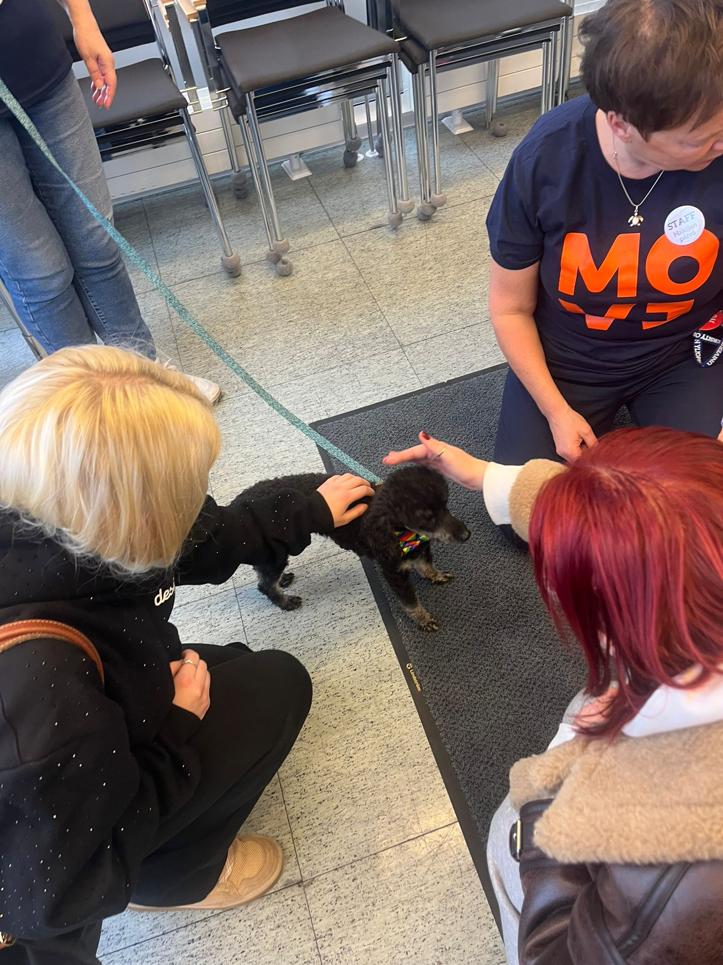
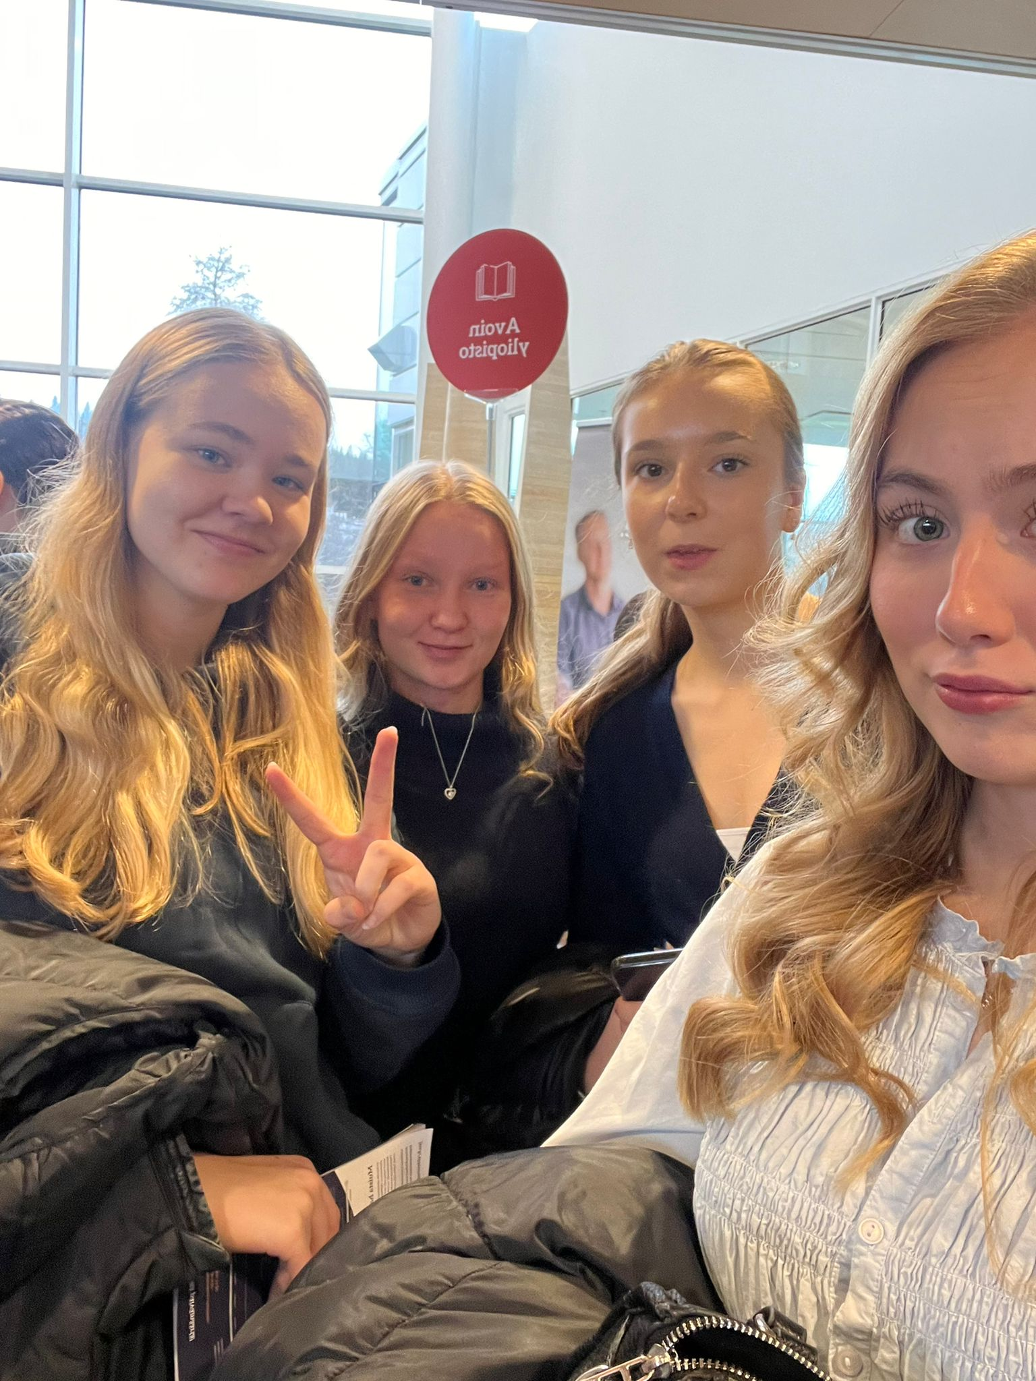
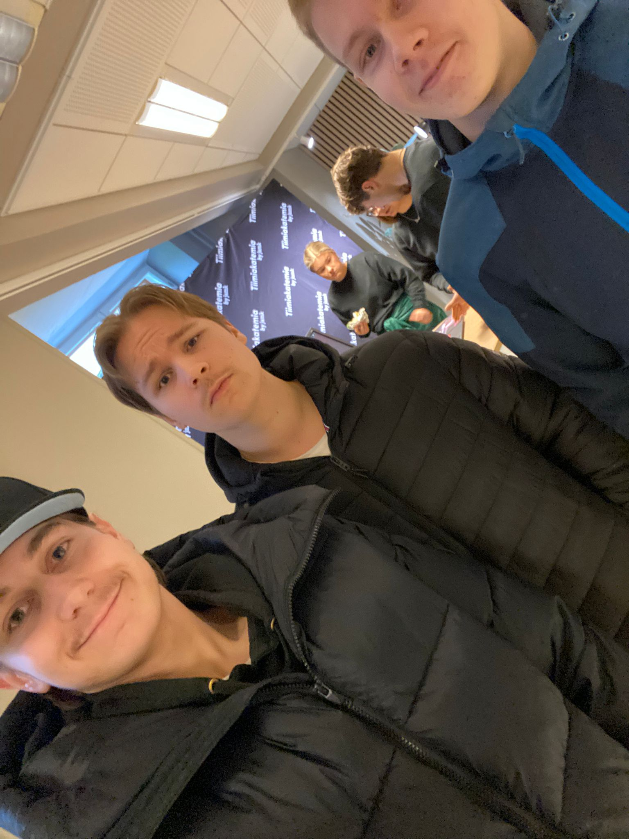
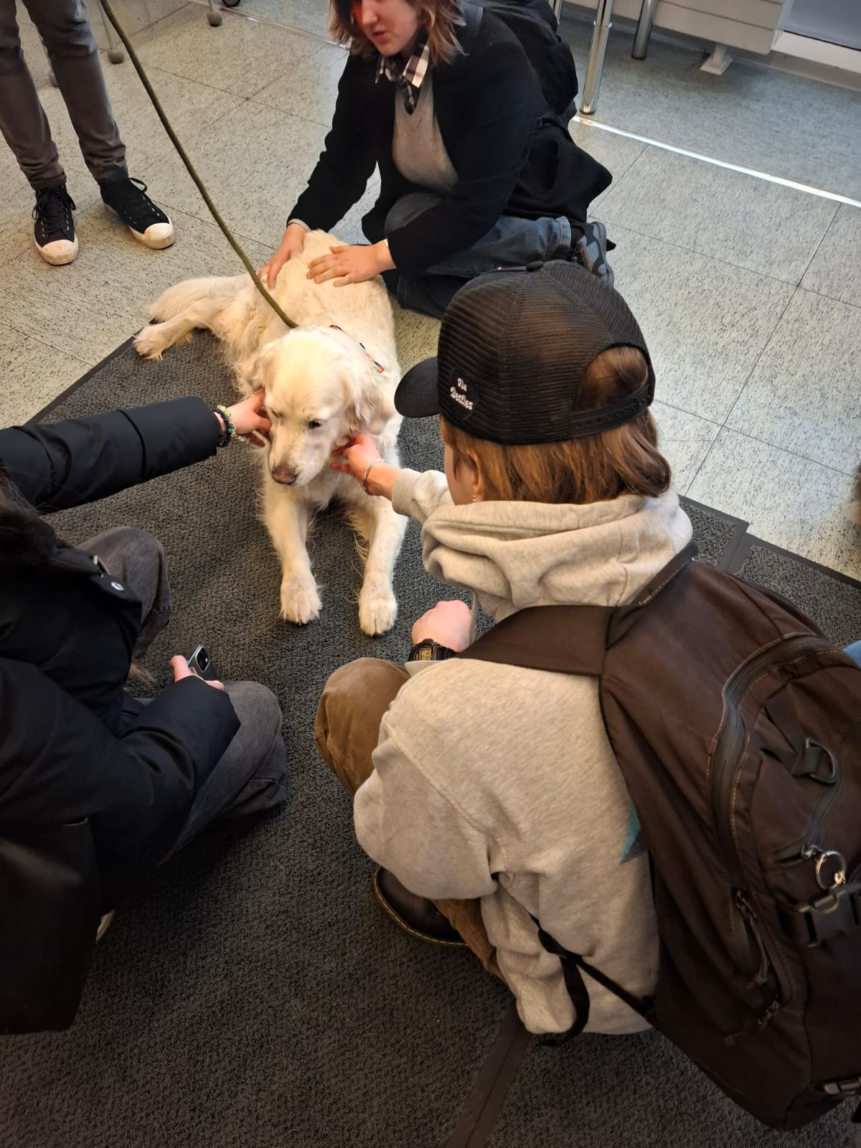
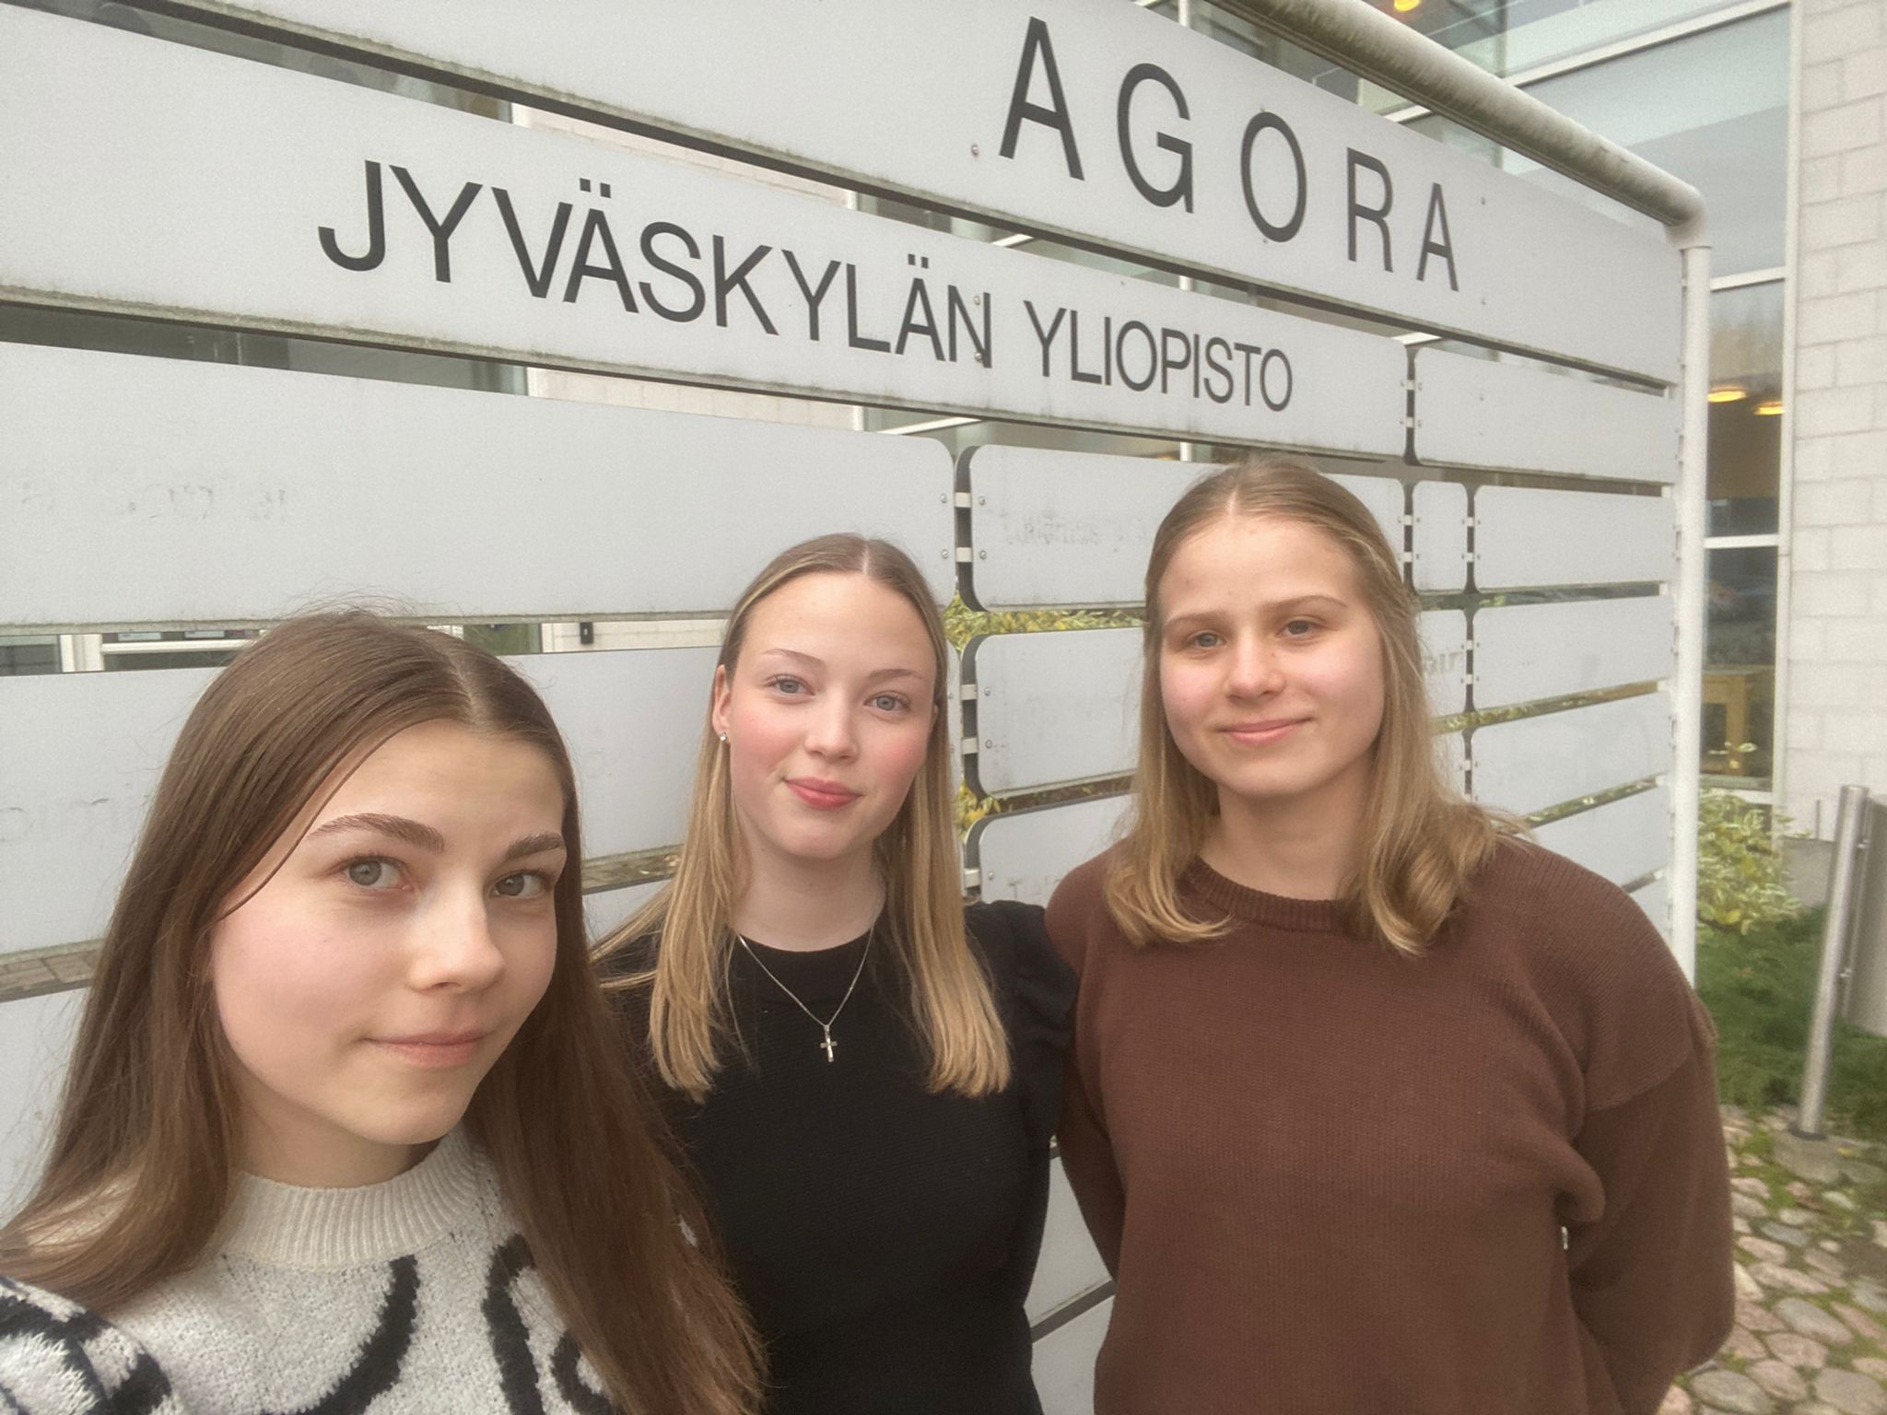
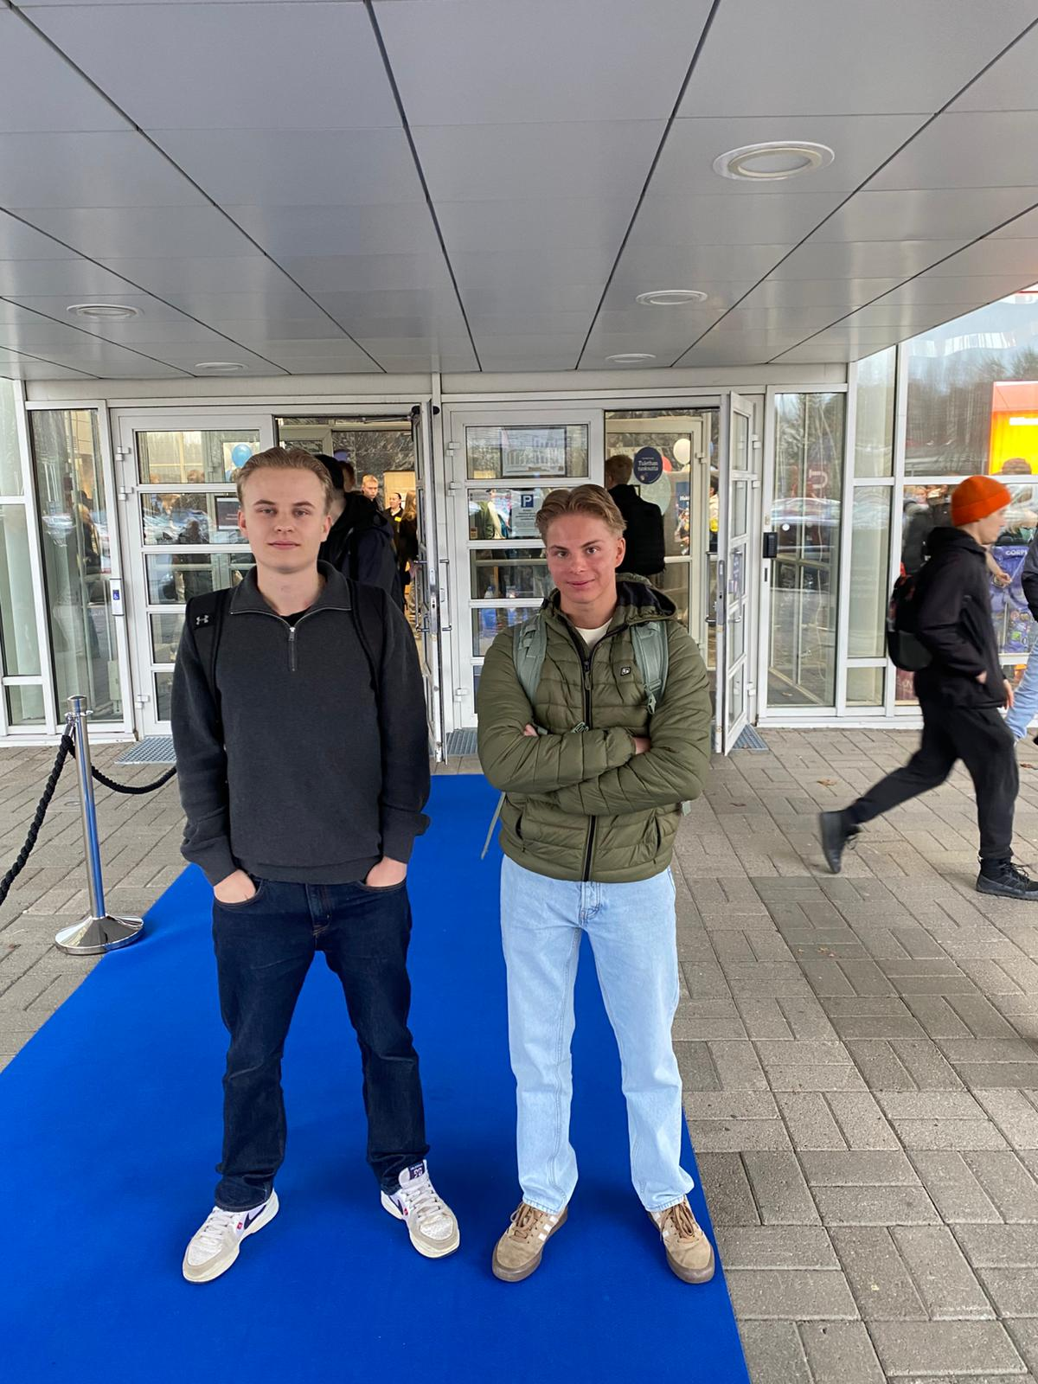
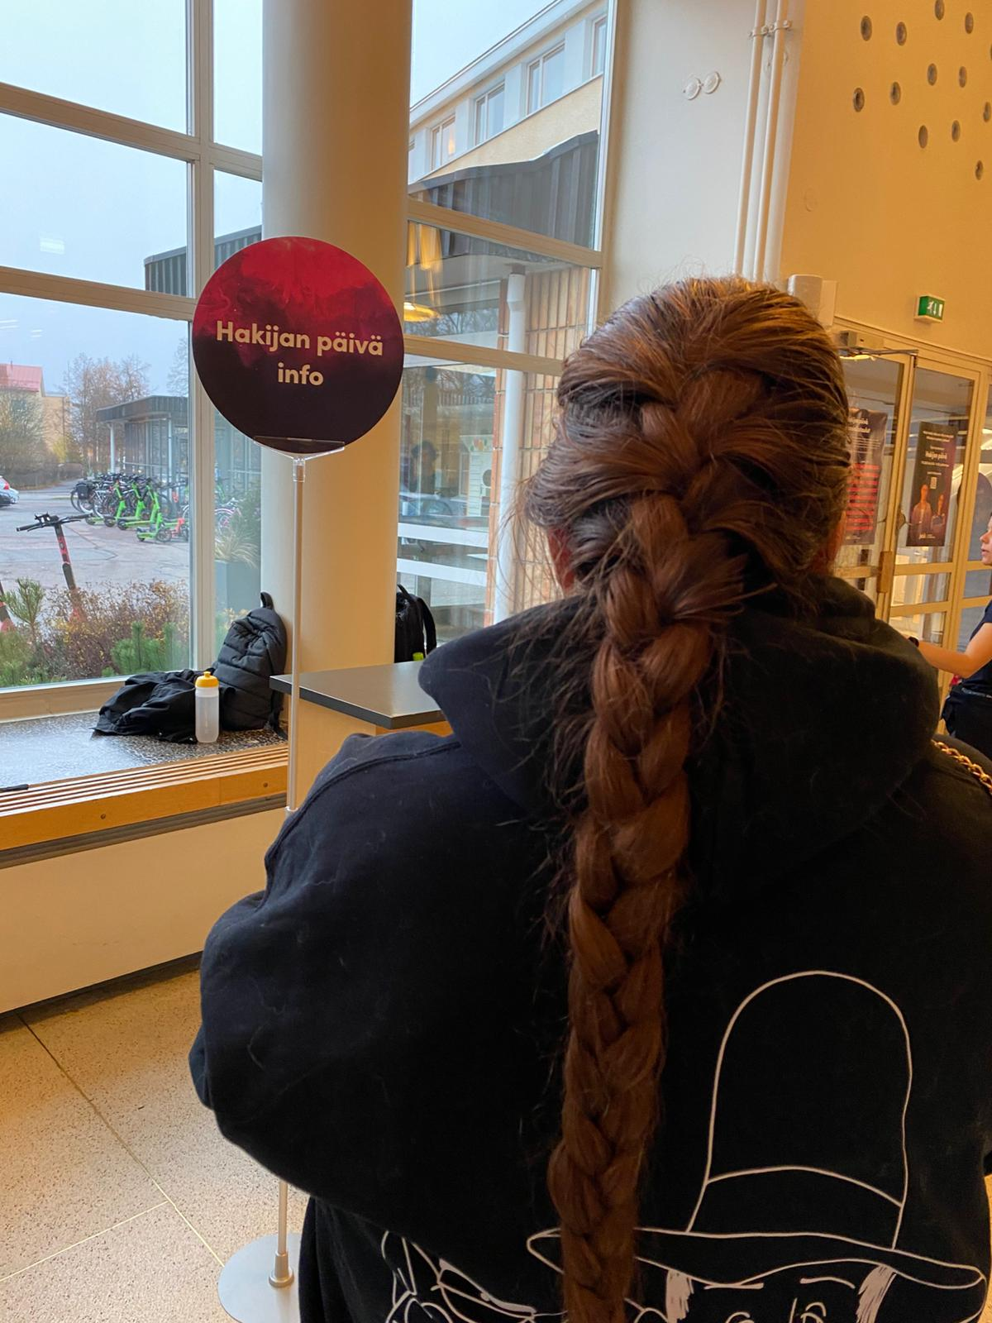
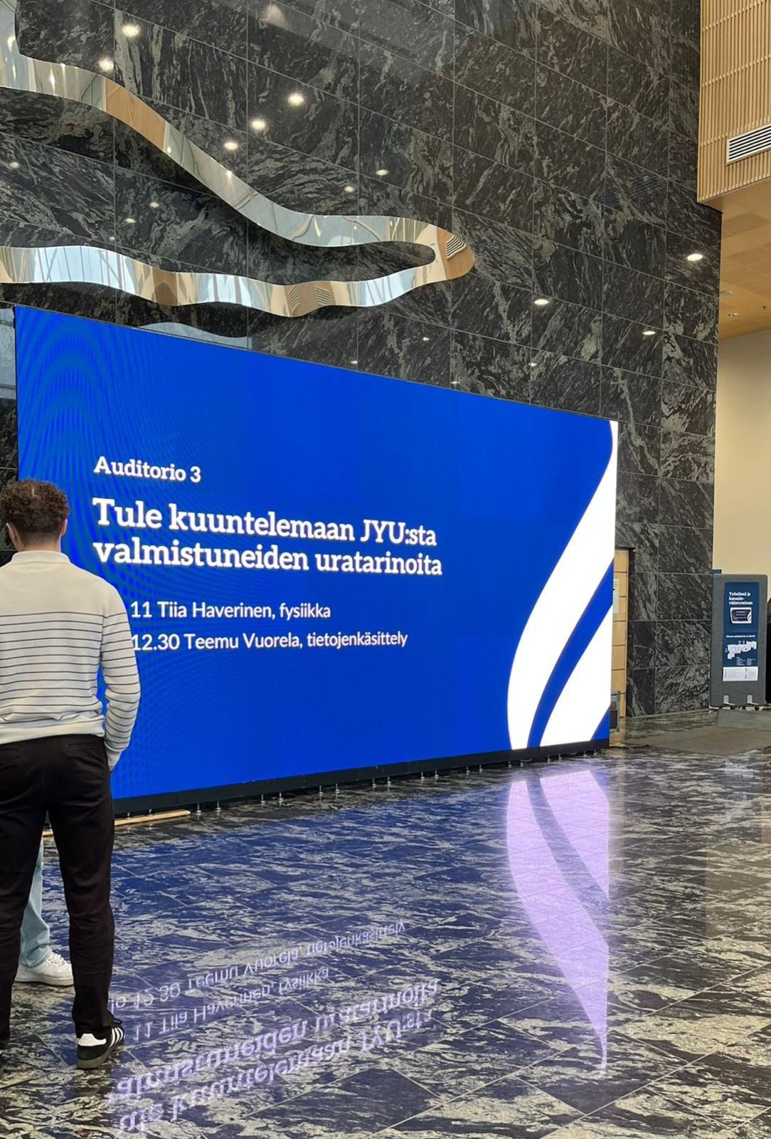
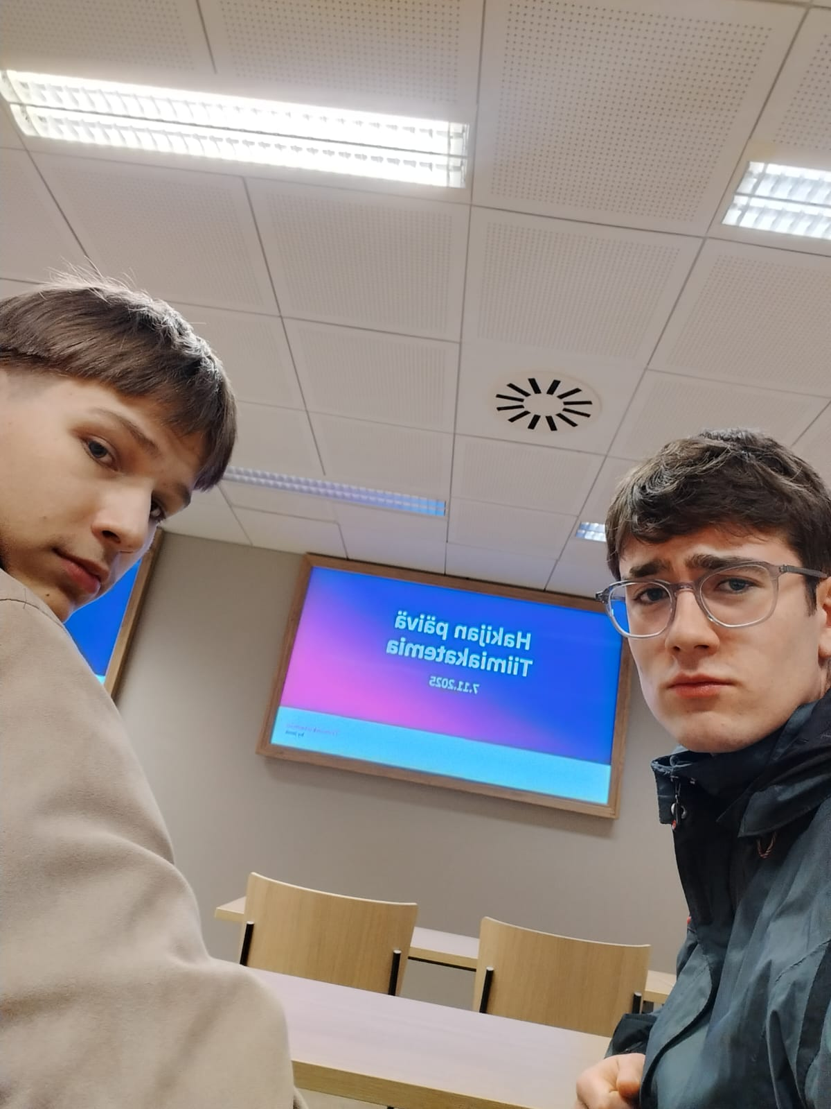
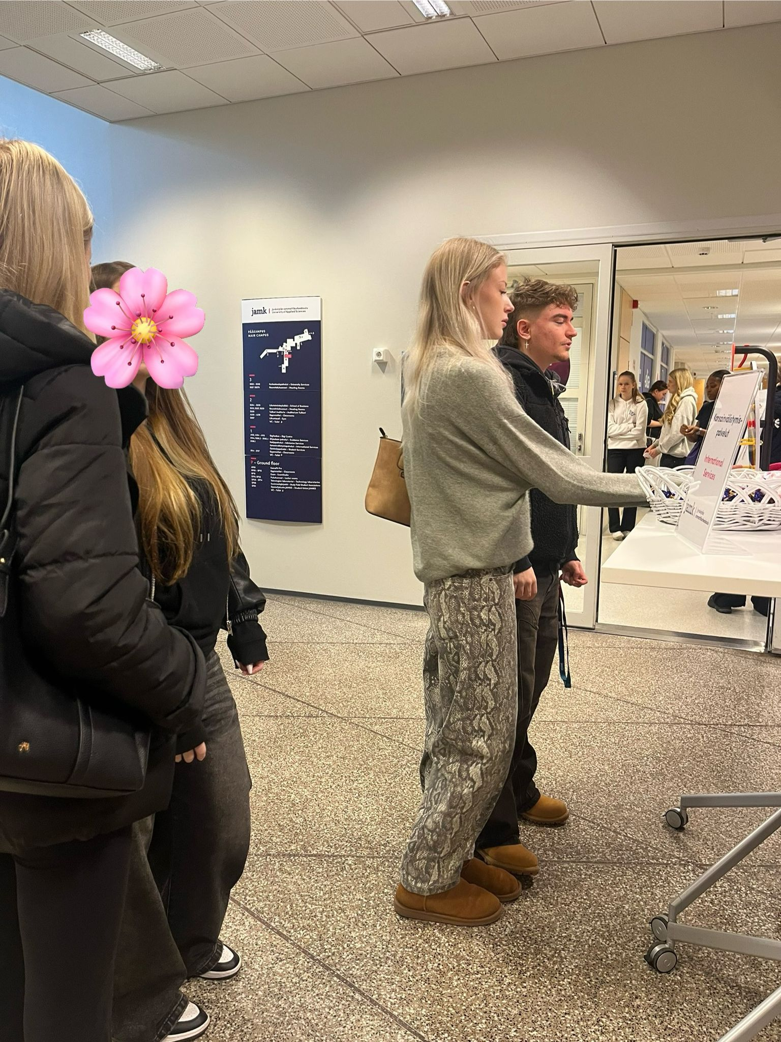
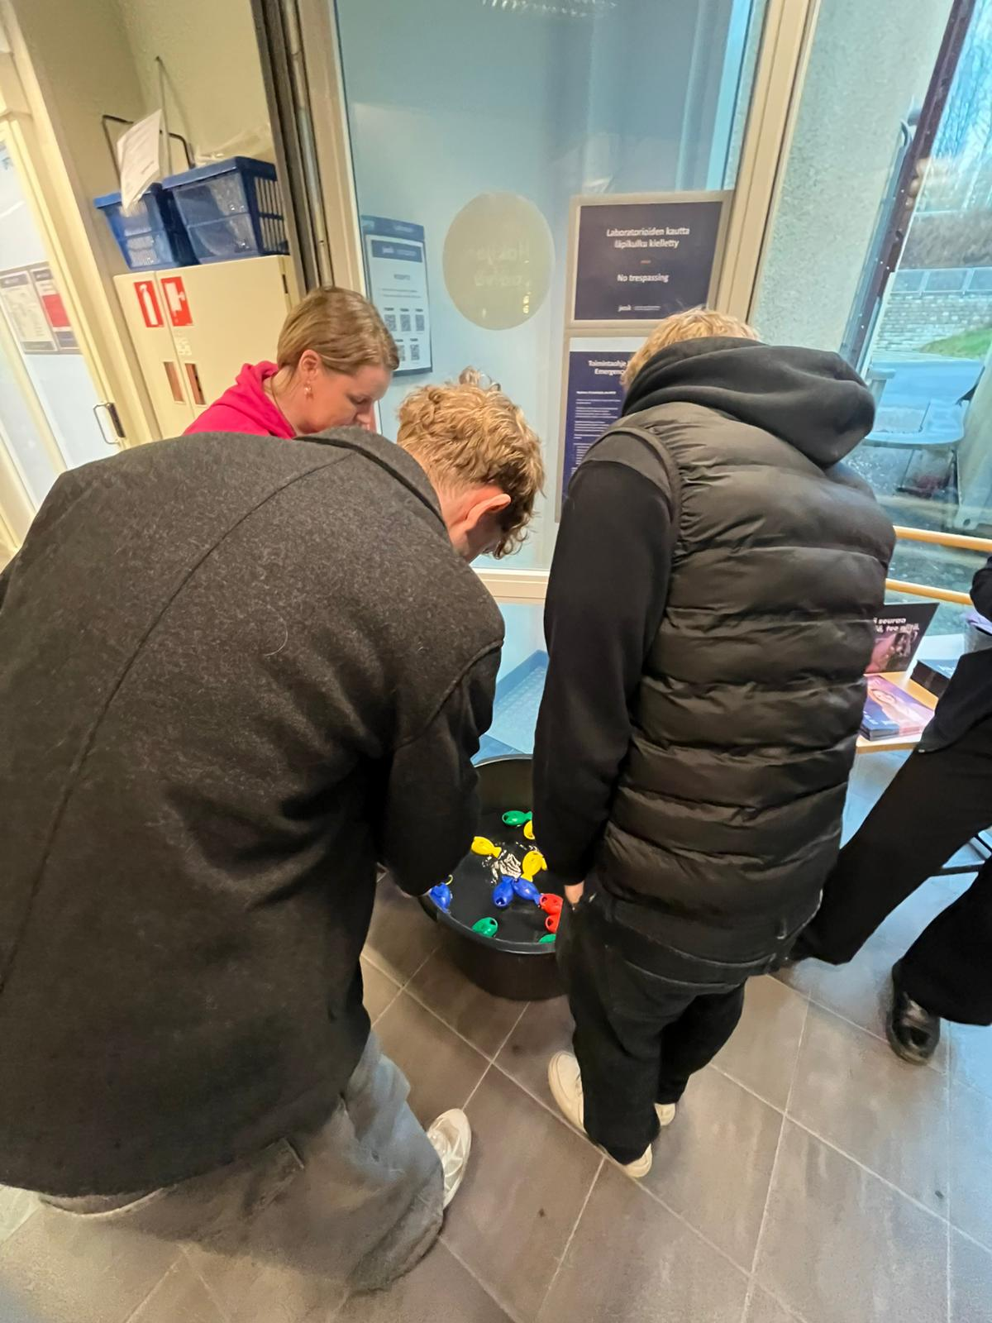
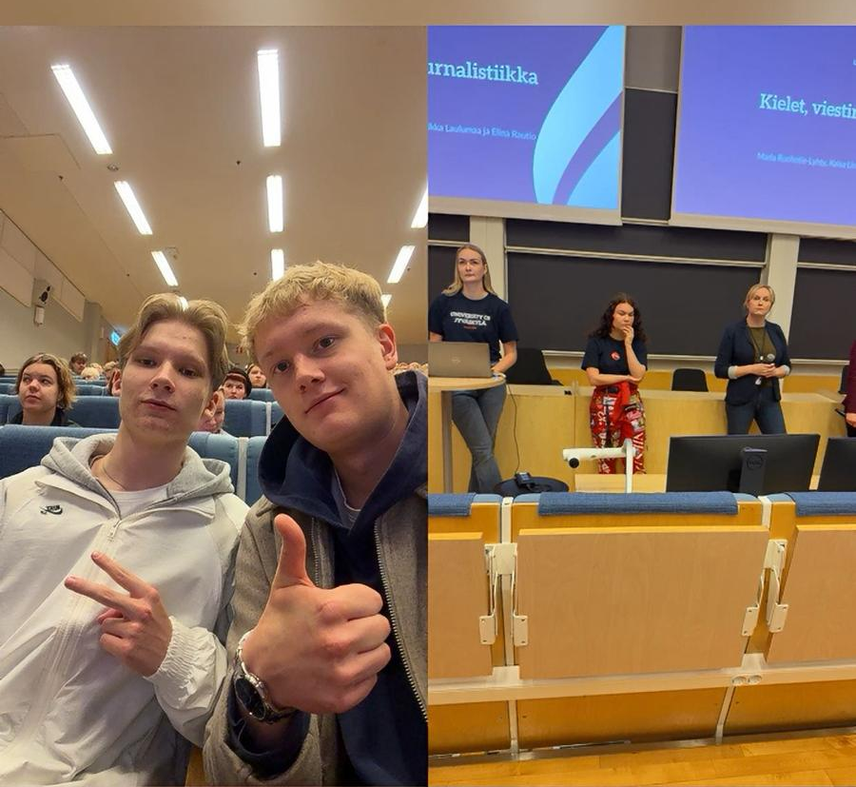
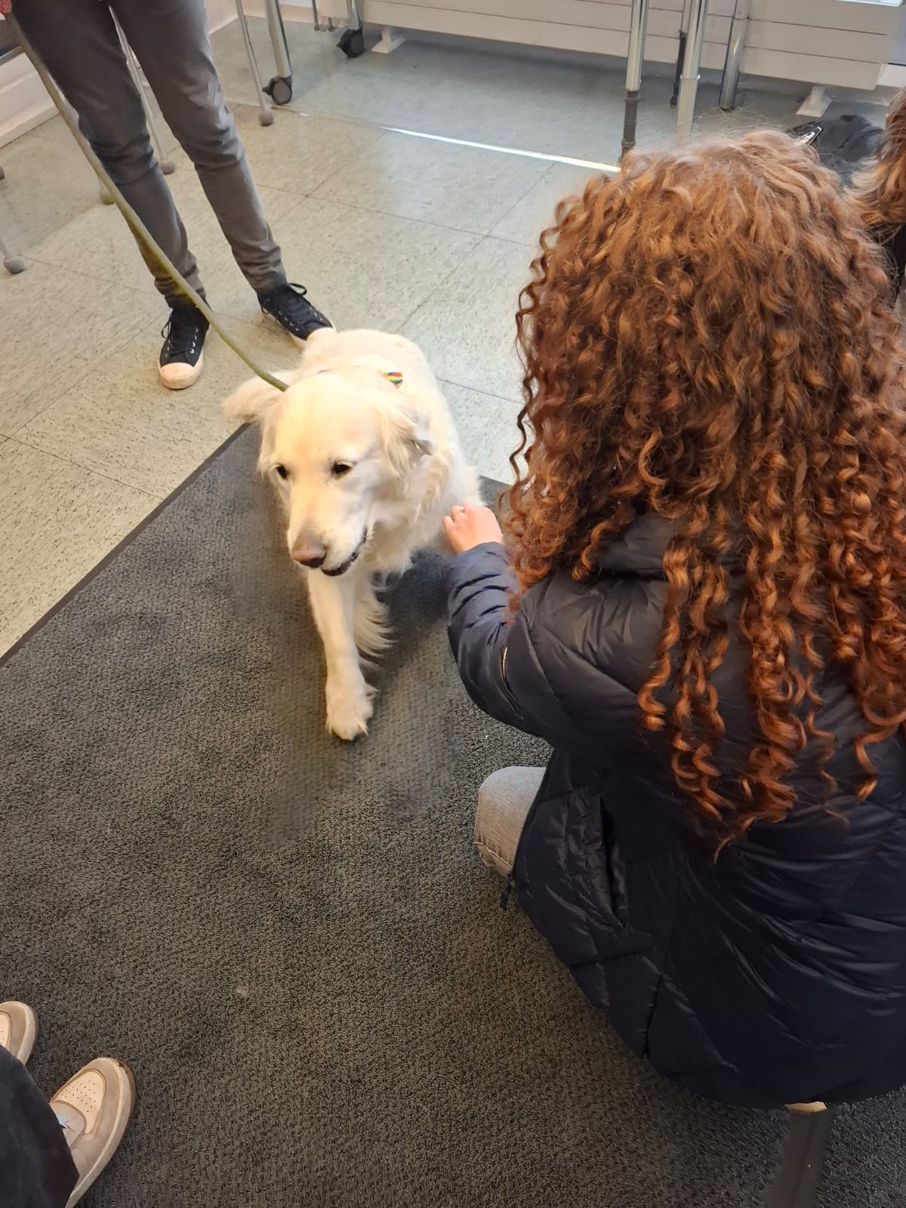

Slide 3
Yhteishakuklinikat
17.3.2026 klo 9.50 – 10.35 F21
24.3.2026 klo 9.50 – 10.35 F21

Slide 4
Valmistumiseen liittyvät asiat:
Ti 3.3.2026 pakollisten opintojaksojen suoritukset kirjoitettavien aineiden osalta oltava valmiina.
Ke 22.4. lukion koko oppimäärästä oltava varmuus.
150 op., joista 20 op. Valtakunnallisia valinnaisia.
Ei liikaa nelosia -> 2/3 pakollisista ja valinnaisista opinnoista läpi.
Yo-kokeet alkavat 10.3.2026.
Yo-tulokset 12.5.2026.
Lakkiaisharjoitus 29.5.2026.
Yo-juhla 30.5.2026

Slide 5
Yhteishakuun liittyvät asiat:
Varaa aikaa ennakkotehtäville yo-kirjoitusten lomassa.
Täytä yhteishakulomake (min. 2 paikkaa) ajoissa.
Toimita korkeakoululle hakulomake mahdollisista erityisjärjestelyistä.
Etsi henkilöllisyystodistus pääsykoetta varten.
Osallistu pääsykokeeseen.
Liiku, nuku, syö hyvin ja muista myös muu elämä.

Slide 6
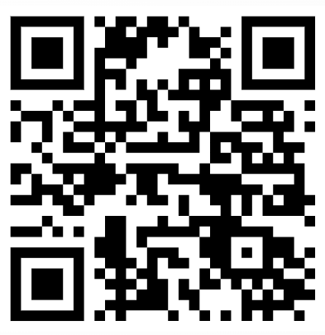
Kysely & itsearviointi
https://forms.gle/m79Ee95WypMAsxEJ7

Slide 7
Oikeat vastaukset:
Itsearviointi: osallistutko kevään 2026 yhteishakuun?
Kyllä, osallistun koska opo pakottaa.
Kyllä, osallistun jotta minulle voidaan maksaa työmarkkinatukea, jos jään työttömäksi.
Ei, en osallistu, koska en valmistu vielä.
Ei, en osallistu, koska haluan viettää välivuoden, enkä tarvitse mitään työmarkkinatukia.

Slide 8
Itsearviointi: mitä tarkoittaa ensikertalaisuus opiskelupaikkaa haettaessa?
Ensikertalaisuus on hyvin monitulkintainen käsite, joka ei loppujen lopuksi tarkoita mitään tärkeää.
Olen ensikertalainen hakija, hakiessasi alalle ensimmäistä kertaa.
Olen ensikertalainen hakija, kunnes olen ottanut vastaan paikan suomalaisesta korkeakoulusta.
Työmarkkinatuki ja ensikertalaisuus - mitä näitä nyt on, ei jaksa miettiä.

Slide 9
Itsearviointi: mihin tutkintoihin olet hakukelpoinen?
Voin hakea mitä tahansa korkeakoulututkintoa maisterista tohtoriin.
Voin hakea kandi- & maisteritutkintoihin sekä amk-tutkintoihin.
Voin hakea myös pelkkiin maisterikoulutuksiin ja ylempiin amk-tutkintoihin.
Voin hakea ainoastaan kanditutkintoihin.

Slide 10
Ylioppilasjuhlan jälkeisenä maanantaina…

Slide 11
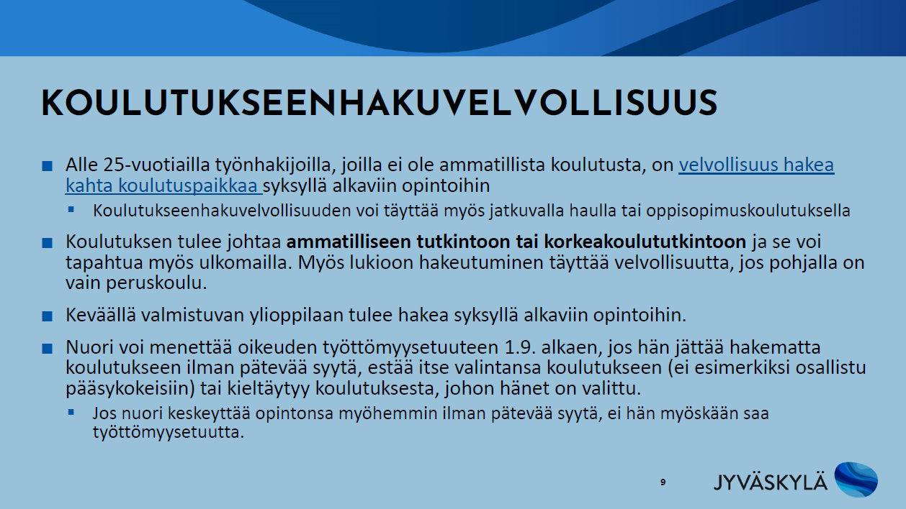

Slide 12
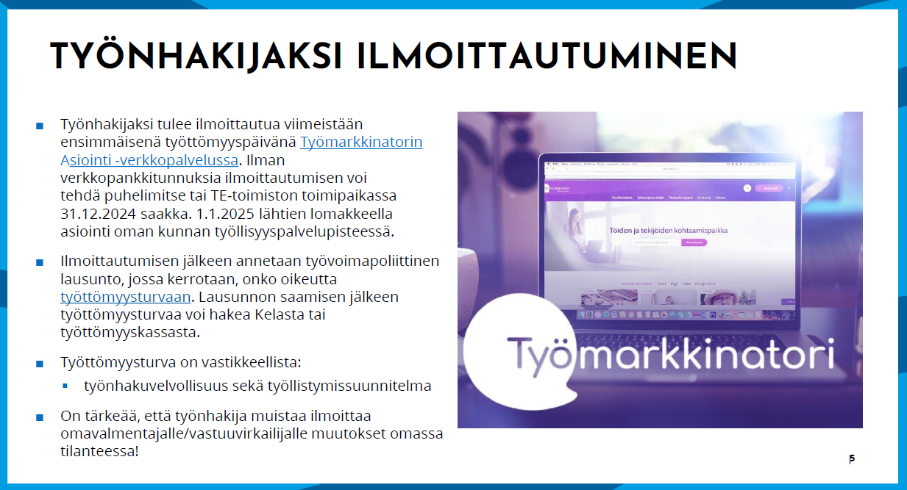

Slide 13
